Slide 1
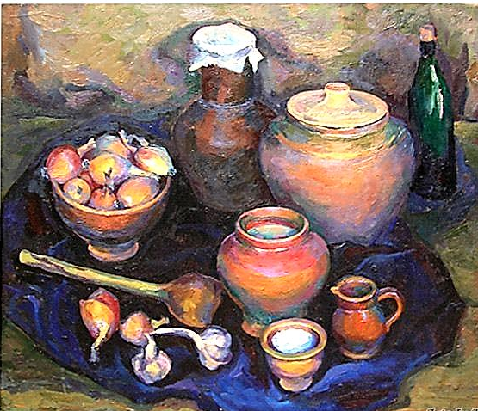
Правила поведения за столом
и посуда на Руси

Slide 2
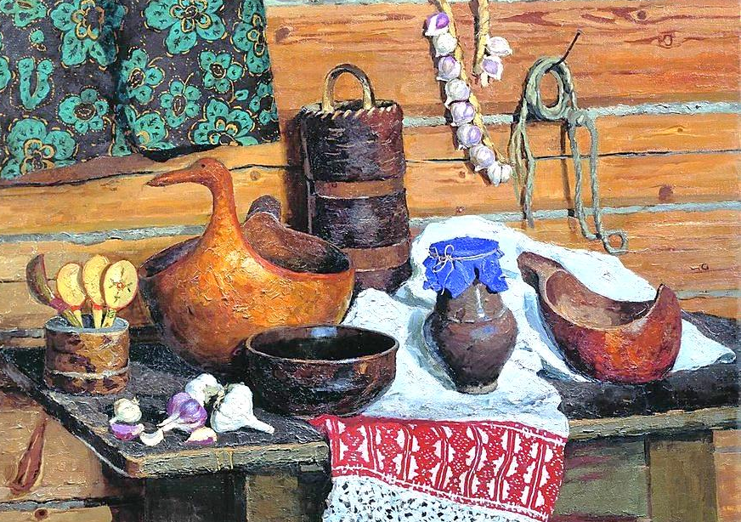
Наши предки с глубоким почтением относились не только к самой пище, но и к тому, что было с ней связано.

Slide 3
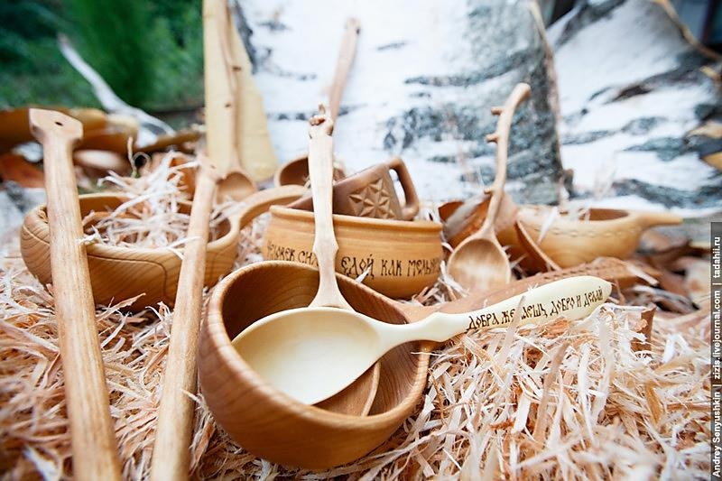
Еще до Крещения Руси люди пользовались столовой ложкой. Была она деревянной, а носили её в особых футлярах или за голенищем сапога.

Slide 4
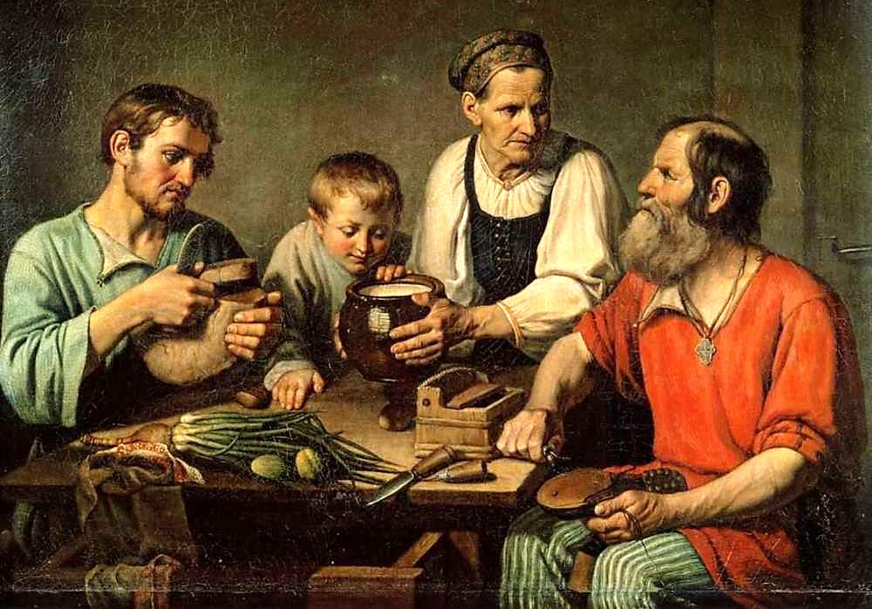
Готовили преимущественно в горшках, а посудой дорожили. Расколотые горшки «пеленали».

Slide 5
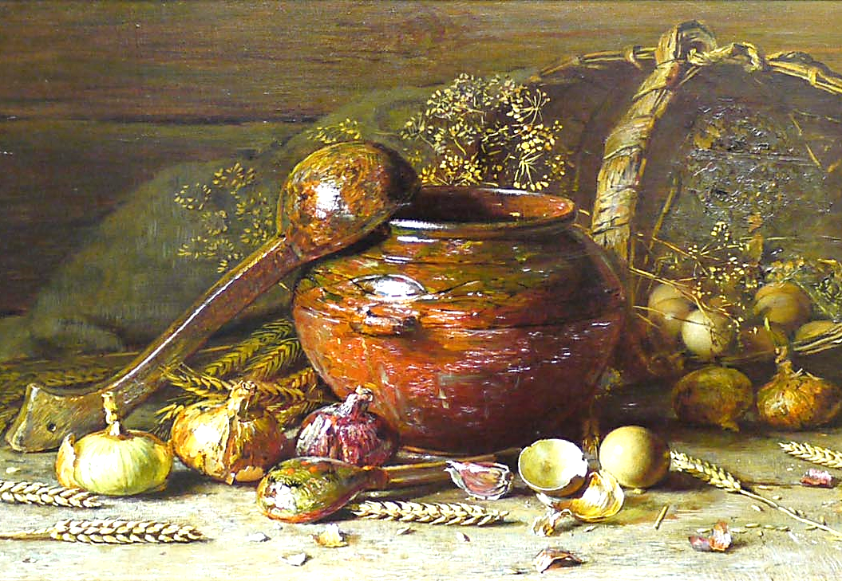
Об этом свидетельствует и загадка о глиняном горшке: «Молод был – людей кормил, стар стал – пеленаться стал».

Slide 6
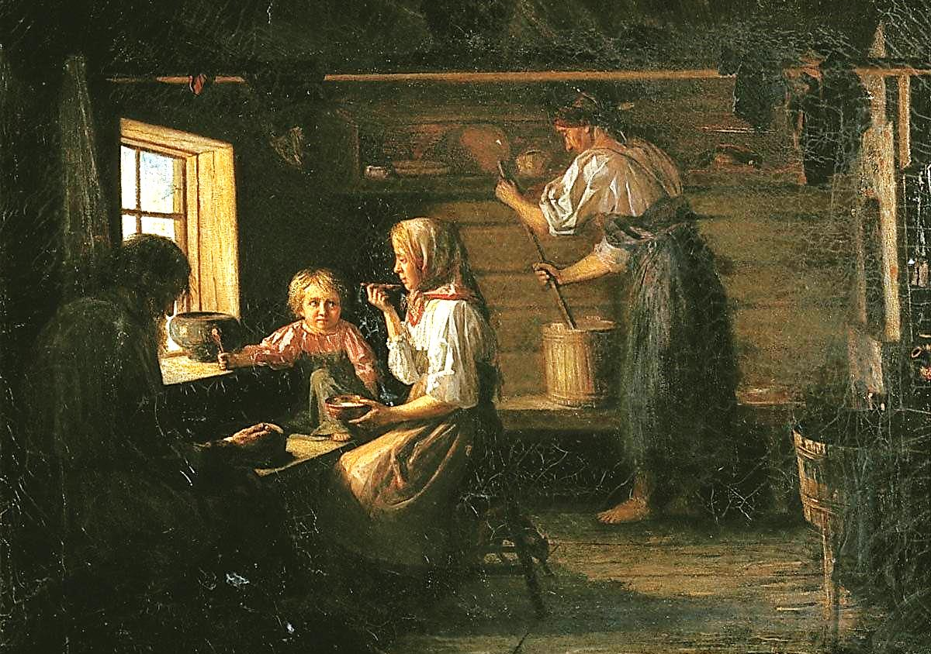
Правила поведения за столом были строгими: нельзя было стучать или скрести ложкой о посуду, бросать остатки пищи на стол, громко говорить или смеяться.

Slide 7
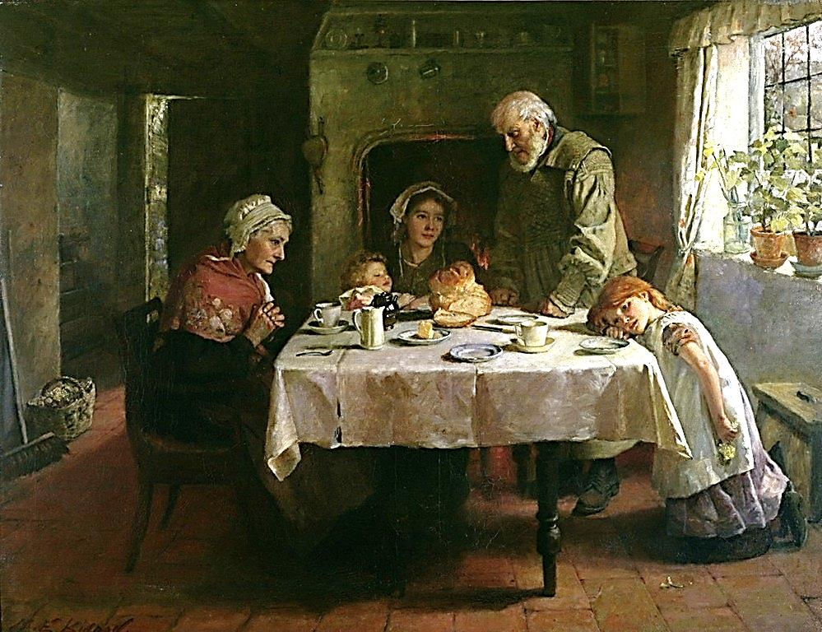
Перед тем как сесть за стол каждый должен был перекреститься, читалась соответствующая молитва.

Slide 8
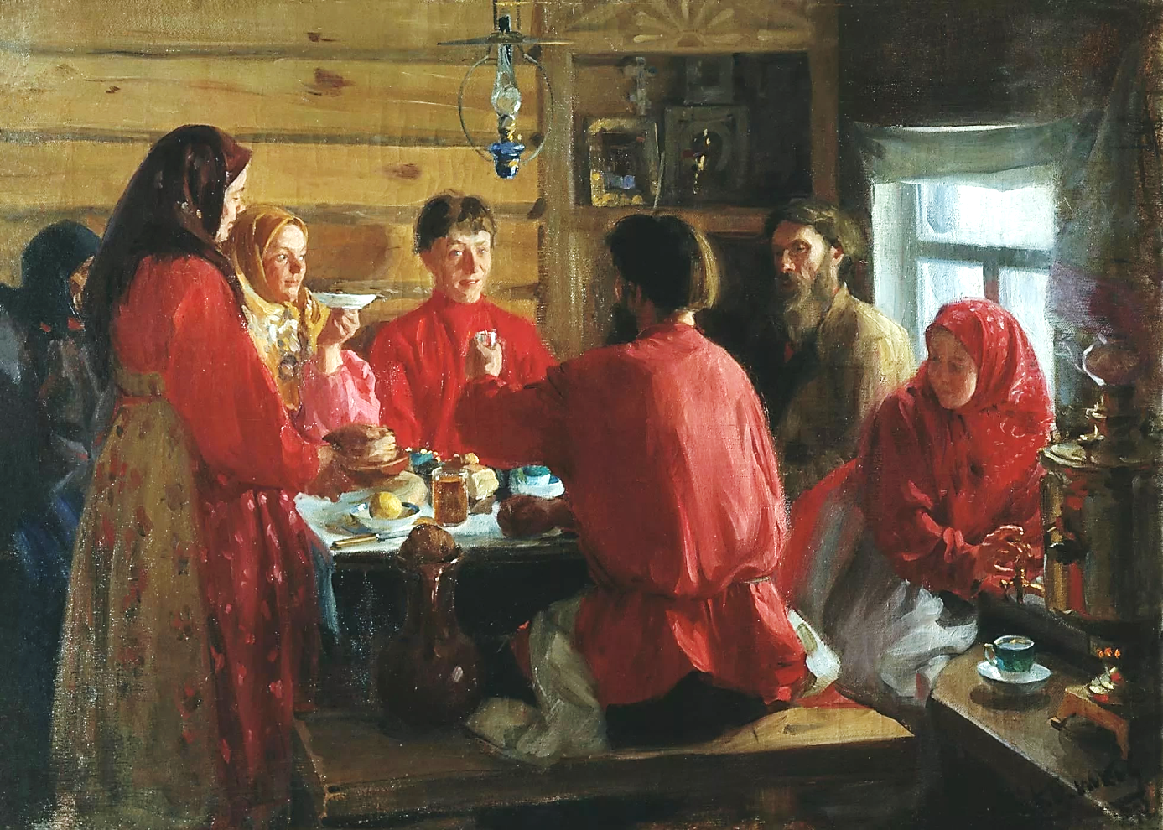
Хозяин дома сидел в «красном углу» и следил, чтобы «каждый ел, не обгоняя друг друга».

Slide 9
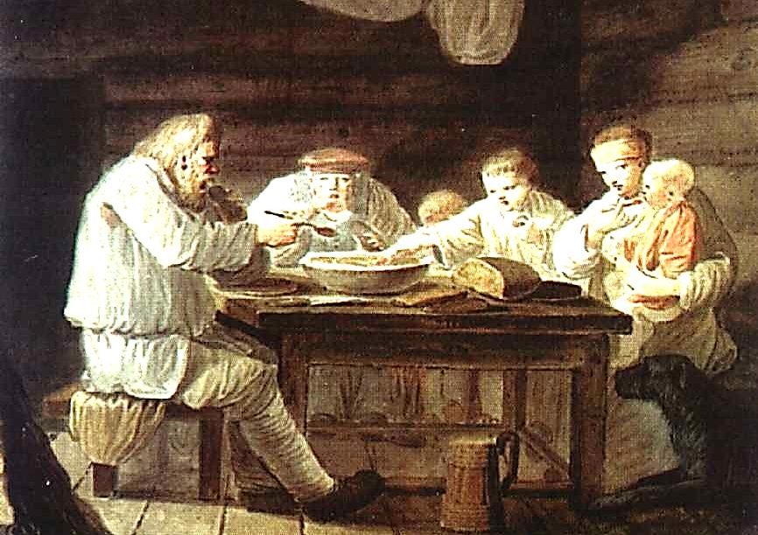
Сначала всей семьёй ели из одного горшка, потом появились миски. Делали их из глины, дерева, позднее из металла.

Slide 10
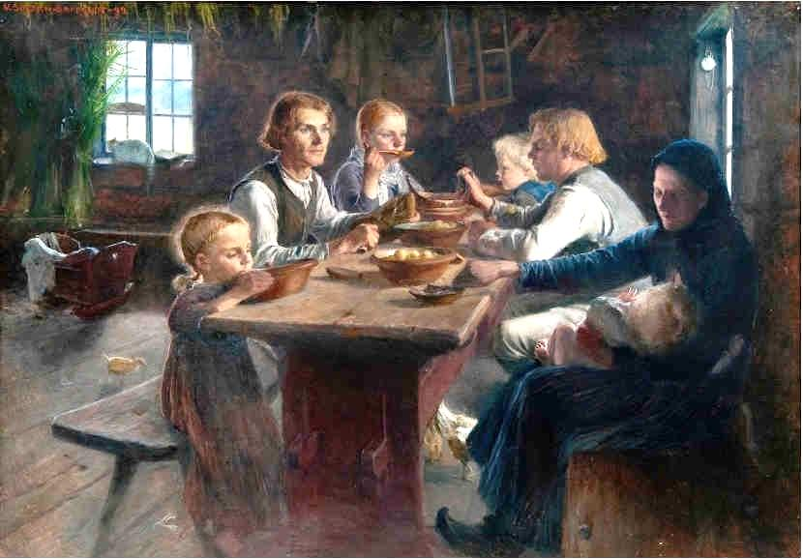
Ещё позднее появились «тарелы». Сначала тарелу замещали большие ломти хлеба.

Slide 11
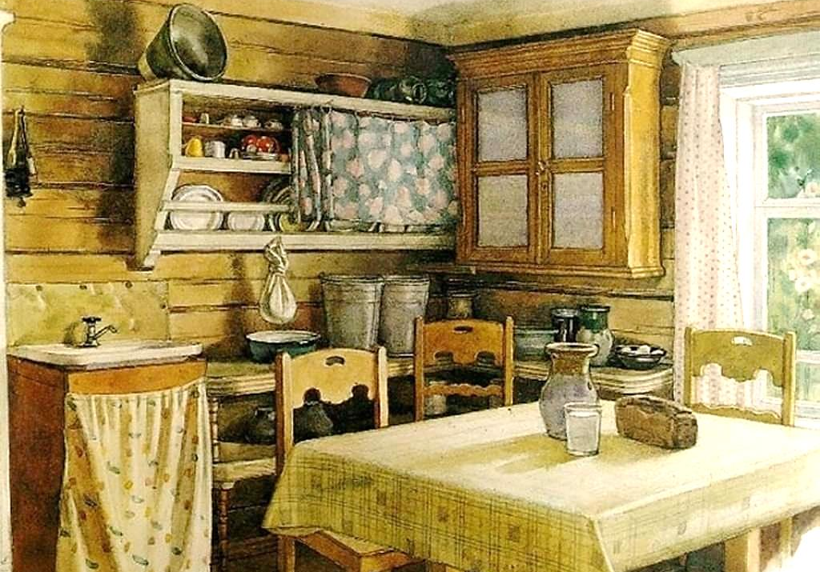
Настоящие тарелки появились на Руси в XVI в., а вилками и вовсе стали пользоваться в XVIII в. и только в богатых семьях.

Slide 12
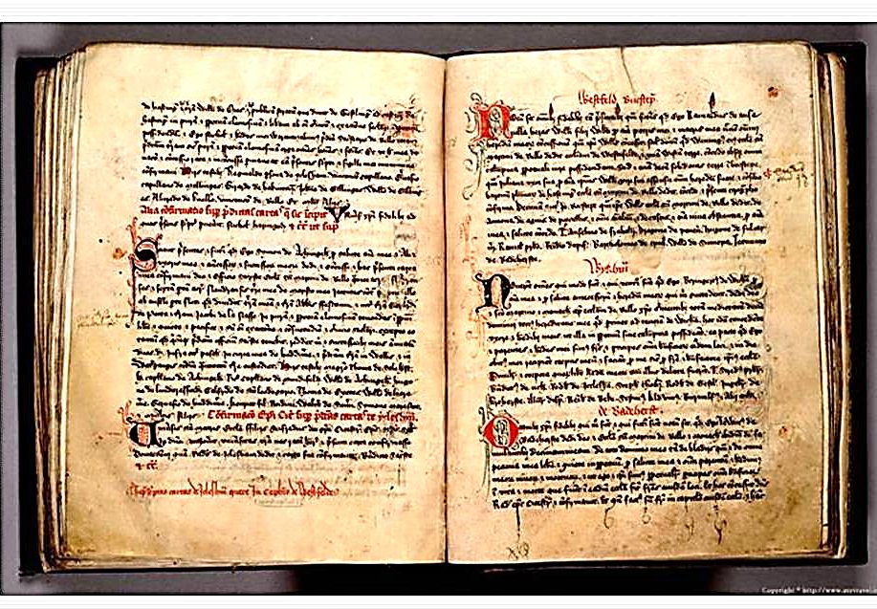
Что же касается письменных правил поведения за столом на Руси, то впервые такие правила появились в книге «Правила поведения» в 1204 г.

Slide 13
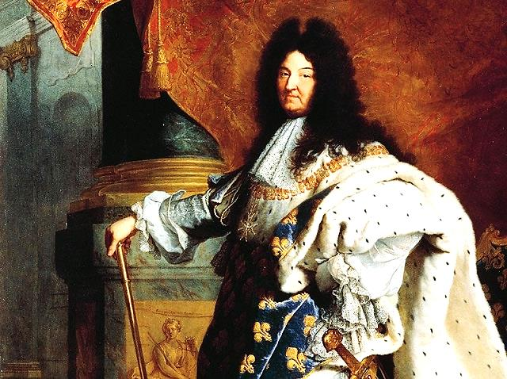
Любопытно, что само слово «этикет» пришло к нам из Франции короля Людовика XIV.

Slide 14
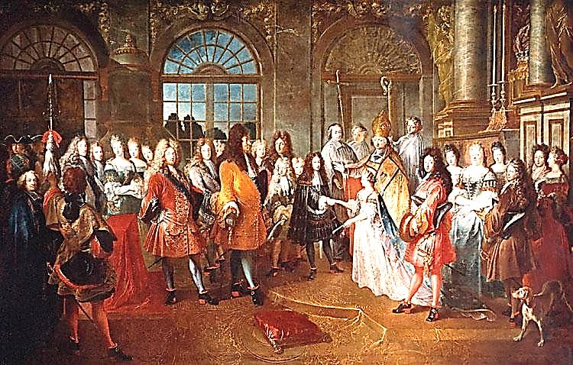
На балах и обедах гостям раздавались специальные карточки – «этикетки». На них были написаны правила поведения гостя, приглашенного на бал.

Slide 15
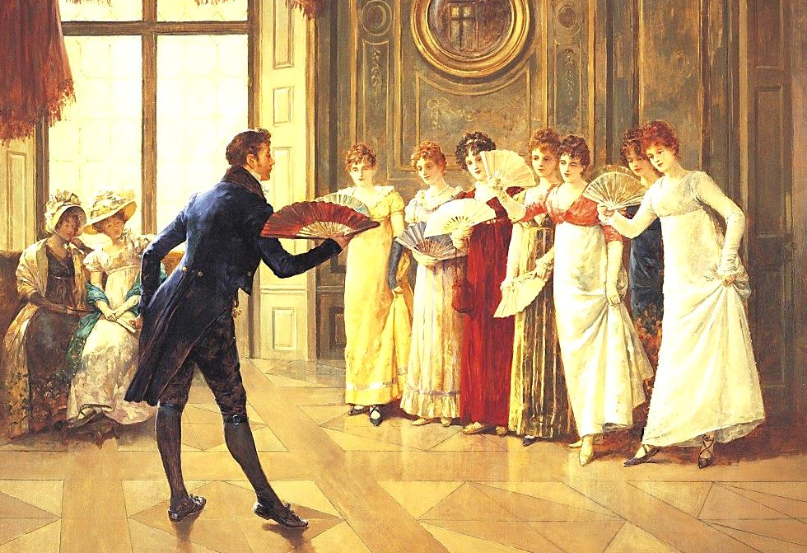
С тех пор этикет стали воспринимать как определенный ритуал.

Slide 16
Правила столового этикета
и
Сервировка стола к обеду

Slide 17
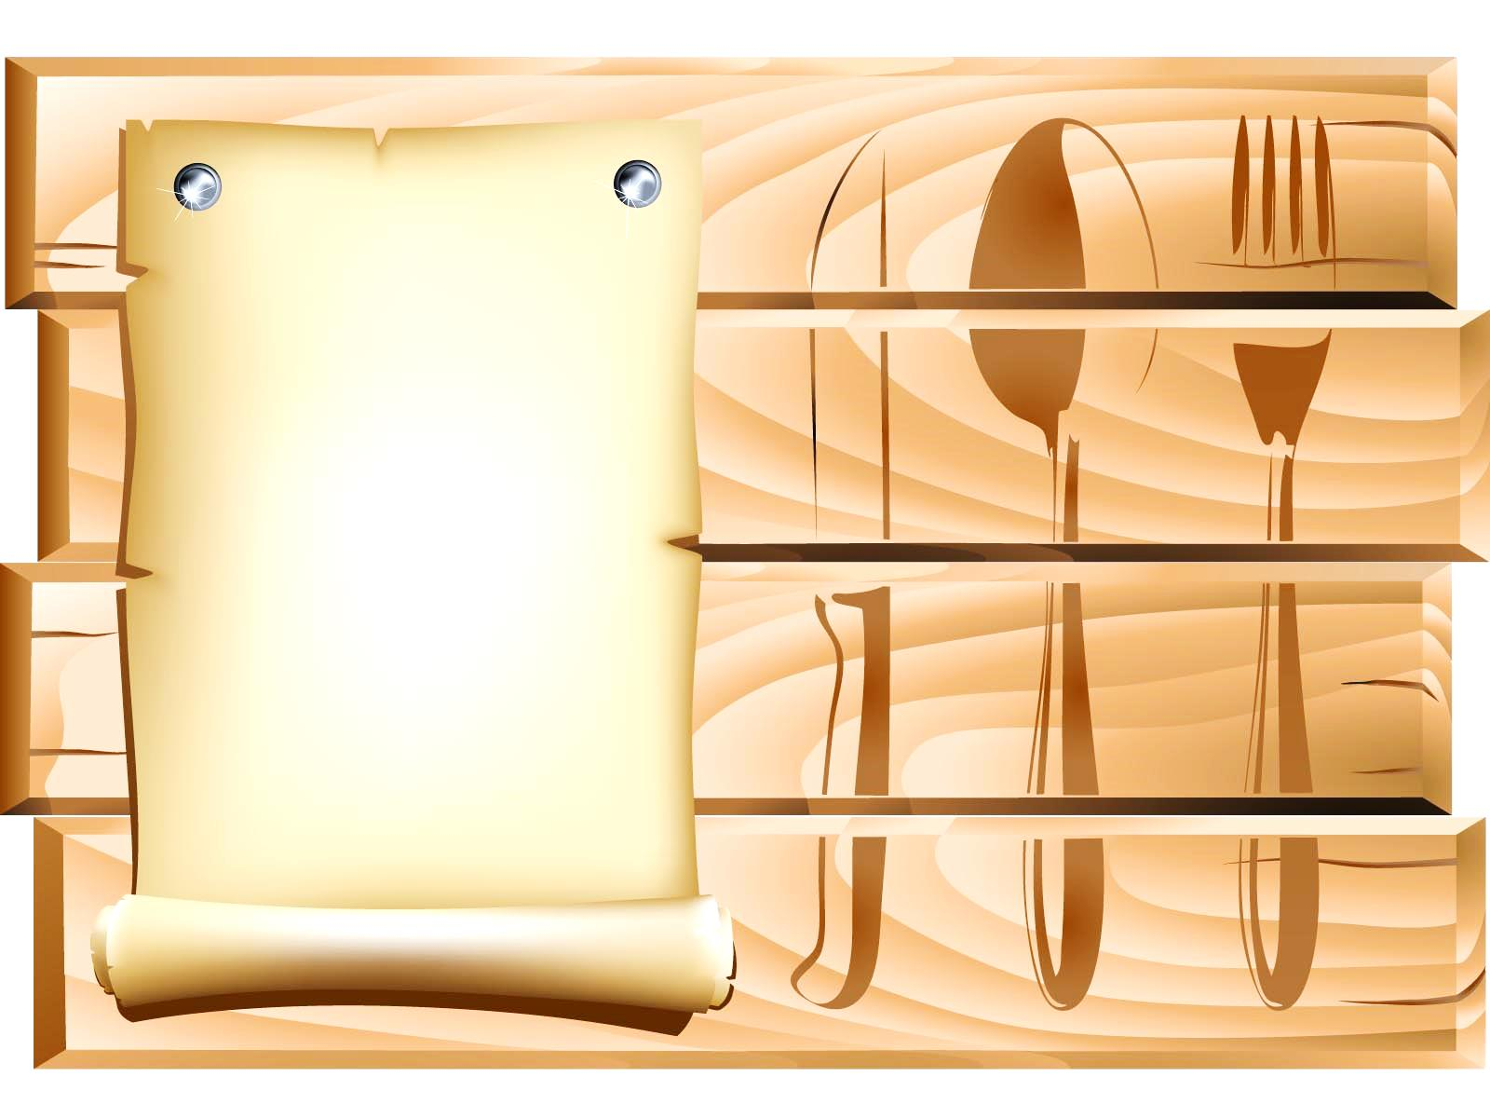
МЕНЮ
Обед
Салат из капусты
Щи со сметаной
Котлета куриная
Картофельное пюре
Компот из сухофруктов
Хлеб

Slide 18
2. Ничего
не понял (а)
1. Было скучно
3. Я устал (а)
4. Мне
понравилось!
5. Всё
получилось!

Slide 19
В презентации представлены
следующие картины:
Берестова Т. «Ностальгический натюрморт»,
Стожаров В. «Натюрморт с хлебом»,
Солнцев Ф.Г. «Крестьянское семейство за обедом»,
Николаев Ю. «Натюрморт с луком»,
Лемох К.В. «Крестьянский обед»,
Куликов И.С. «Крестьянская семья»,
Ерменев И.А. «Крестьянский обед».
Смайлики - http://animashki.info/smayliki/

